Slide 1
Quartiersmeisterei Walle
Vorbereitung der konstituierenden Sitzung des Steuerungsgremium:
Zusammensetzung Steuerungsgremium
Zusammensetzung Begleitgruppe
Beschlüsse
Beschluss der Geschäftsordnung durch den Beirat am 24.02.2022

Slide 2
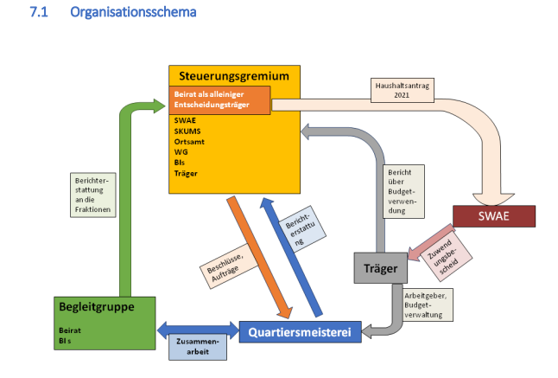
Zur Erinnerung: Organisationsschema

Slide 3
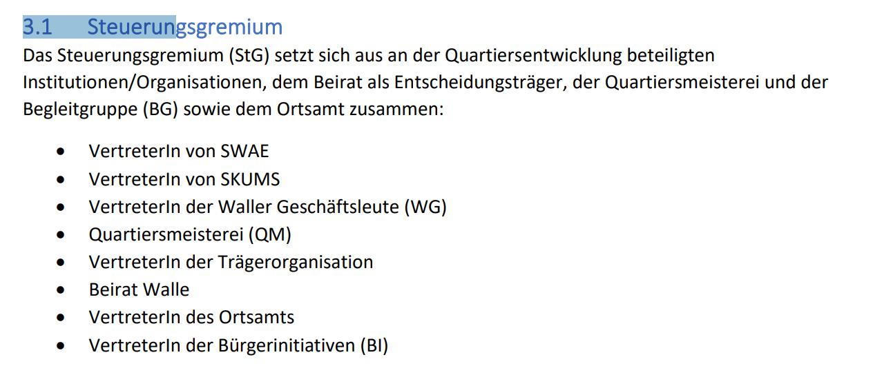
Zusammensetzung Steuerungsgremium

Slide 4
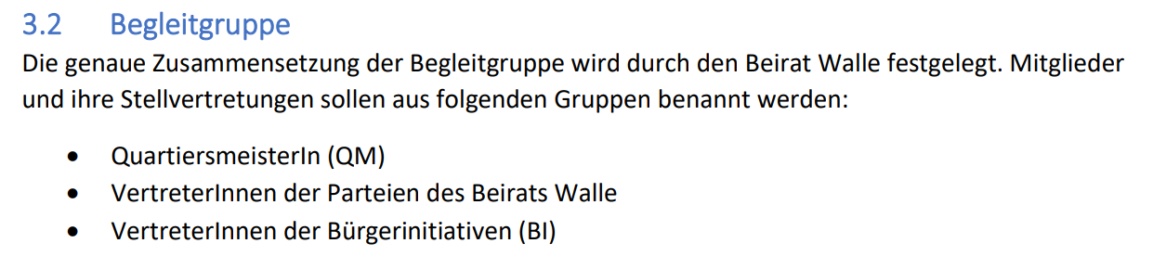
Zusammensetzung Begleitgruppe

Slide 5
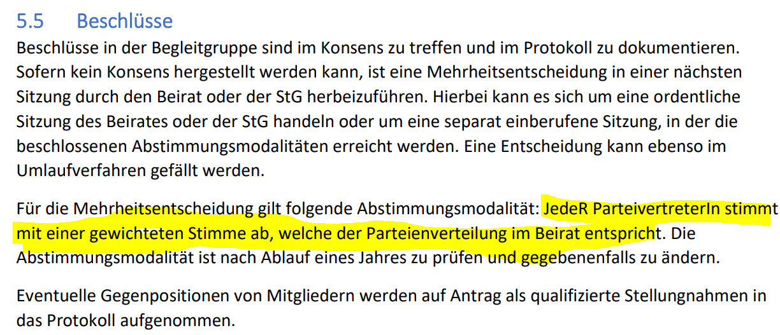
Beschlüsse

